Slide 1
課程大綱
講師：胡嘉璽
時間：2024年3月-5月
地點：明新科技大學

Slide 2
課程大綱
自然語言任務
Transformers函數庫
編碼器模型
解碼器模型
序列到到序列模型
偏見和問題

Slide 3
課程大綱
NLP任務的內部結構
模型
分詞器(Tokenizer)
處理多個序列
總結

Slide 4
1. 自然語言任務
自然語言處理任務介紹

Slide 5
2. Transformers函數庫
Huggingface公司介紹
Transformers函數庫介紹
Pipeline的使用
Transformers的架構

Slide 6
3. 編碼器模型
什麼是編碼器模型
編碼器模型適用
編碼器模型範例

Slide 7
4. 解碼器模型
什麼是解碼器模型
解碼器模型適用
解碼器模型範例

Slide 8
5. 序列到序列模型
什麼是序列到序列模型
序列到序列模型適用
序列到序列模型範例

Slide 9
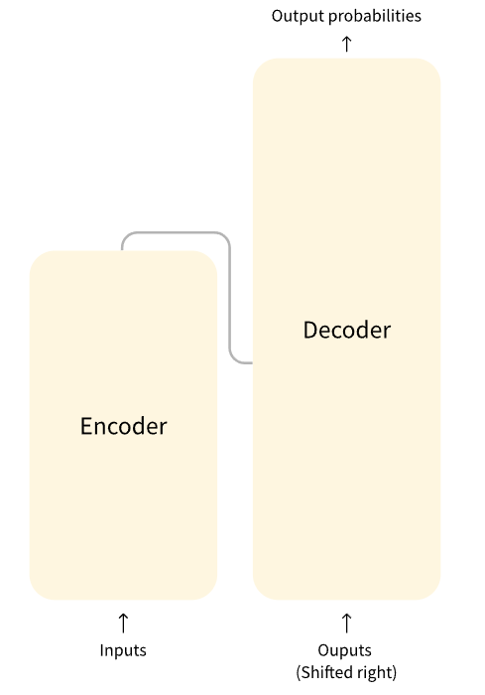
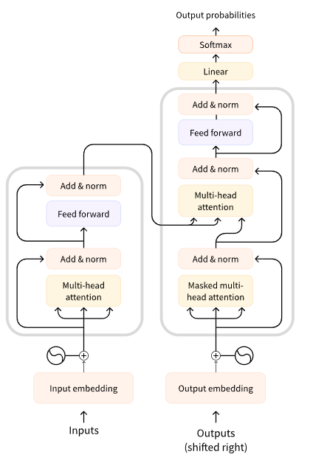
什麼是序列到序列模型

Slide 10
序列到序列模型適用
同時使用 Transformer 架構的編碼器和解碼器
編碼器的注意力層可以存取初始句子中的所有單詞，而解碼器的注意力層只能存取位於輸入中將要預測單詞前面的單詞
預訓練用訓練編碼器或解碼器，通常更複雜。如T5將文字的隨機跨度（可以包含多個單詞）替換爲單個特殊單詞預訓練，然後目標是預測該掩碼單詞替換的文字
適合給定輸入生成新句子的任務，如摘要、翻譯或生成性問答

Slide 11
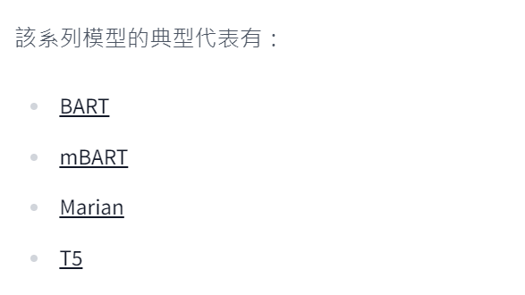
序列到序列模型範例

Slide 12
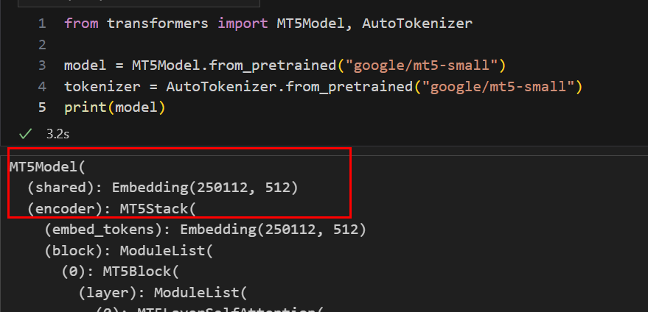

Slide 13
3. 編碼器模型
什麼是編碼器模型
編碼器模型的哪些

Slide 14
4. 解碼器模型
什麼是解碼器模型
解碼器模型的哪些

Slide 15
5. 序列到序列模型
什麼是解碼器模型
解碼器模型的哪些

Slide 16
6. 偏見和問題
偏見與問題
範例

Slide 17
7. NLP任務的內部結構
end-to-end pipeline
分詞預處理
模型
高維向量
模型頭
輸出後處理

Slide 18
8. 模型
載入模型設定
載入預訓練模型
儲存模型

Slide 19
9. 分詞器(Tokenizer)
基於詞的(Word-based)
基於字符(Character-based)
子詞標記化
其它分詞方式
加載和保存
編碼
標記化
從詞符(token)到輸入 ID
解碼

Slide 20
10. 處理多個序列
批次化輸入
填充輸入
注意力遮罩（Attention masks）
長序列

